Slide 1





CHÀO MỪNG CÁC EM
ĐẾN VỚI TIẾT HỌC HÔM NAY!

Slide 2

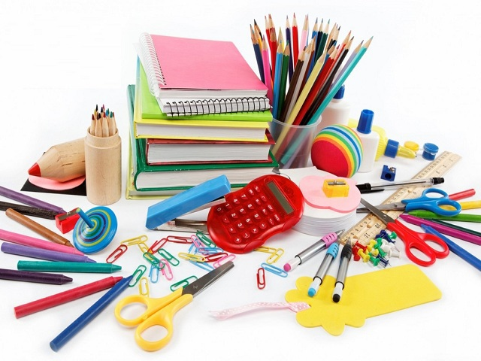

Nhanh tay, nhanh mắt
Hãy phân loại và sắp xếp được các loại sách, vở, đồ dùng học tập sao cho hợp lý nhất.

Slide 3




Luật chơi
Có 2 đội chơi, mỗi đội 3 thành viên được phát 1 hộp đồ dùng học tập.
Nhiệm vụ: sắp xếp phải xếp chúng theo các nhóm: sách giáo khoa, vở viết, bút thước và đồ dùng học tập khác.
Trong thời gian 3 phút, nhóm nào sắp xếp nhanh và chính xác hơn sẽ giành chiến thắng.

Slide 4


CHỦ ĐỀ 6: TẬP LÀM CHỦ GIA ĐÌNH
Tuần 19 - Tiết 2:
THAM GIA LAO ĐỘNG TRONG GIA ĐÌNH

Slide 5

NỘI DUNG BÀI HỌC
2. Thói quen ngăn nắp, gọn gàng, sạch sẽ ở gia đình.
1. Quản lí đồ dùng cá nhân
3. Rèn luyện thói quen ngăn nắp, gọn gàng, sạch sẽ.
4. Tìm hiểu các hoạt động lao động trong gia đình.
5. Trách nhiệm của em trong gia đình
6. Xây dựng và thực hiện kế hoạch lao động trong gia đình

Slide 6

1. Quản lí đồ dùng cá nhân
Hãy chia sẻ cách sắp xếp và quản lí đồ dùng cá nhân của bản thân.

Slide 7




Cách sắp xếp đồ dùng cá nhân của em đã hợp lí chưa? Vì sao?
Câu hỏi gợi ý
Điều em cần thay đổi để quản lí đồ dùng cá nhân tốt hơn.
Ý nghĩa của ngăn nắp, gọn gàng đối với bản thân em và gia đình?

Slide 8

Kết luận
Chúng ta cần giữ gìn nhà ở sạch sẽ, gọn gàng, ngăn nắp để đảm bảo sức khoẻ cho các thành viên trong gia đình, đồng thời tiết kiệm thời gian dọn dẹp và làm tăng thêm về đẹp cho ngôi nhà thân yêu.

Slide 9
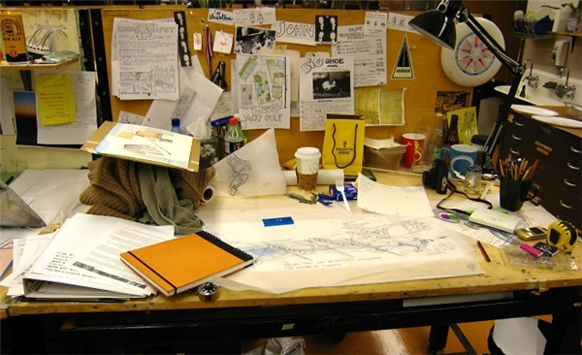
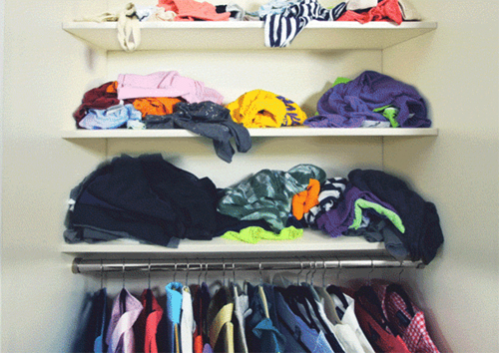
2. Thói quen ngăn nắp, gọn gàng, sạch sẽ ở gia đình.
Những việc làm nào em chưa thường xuyên thực hiện? Lí do chưa thực hiện những việc làm đó.

Slide 10

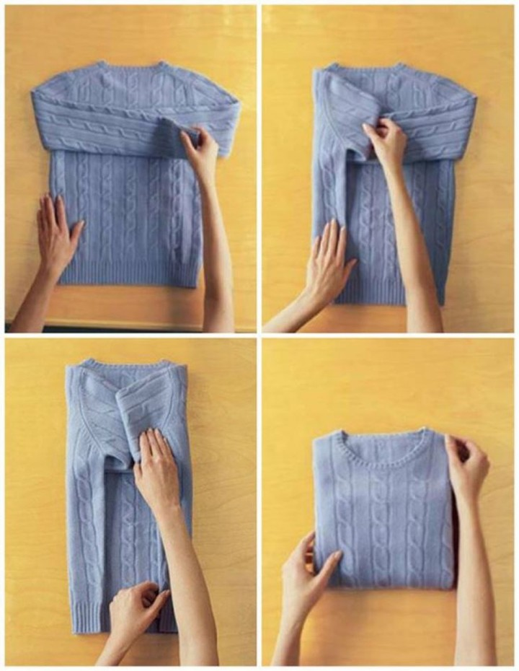
Thảo luận theo cặp
Em cần làm gì nếu chưa thực hiện được thói quen ngăn nắp, gọn gàng, sạch sẽ ở gia đình?

Slide 11
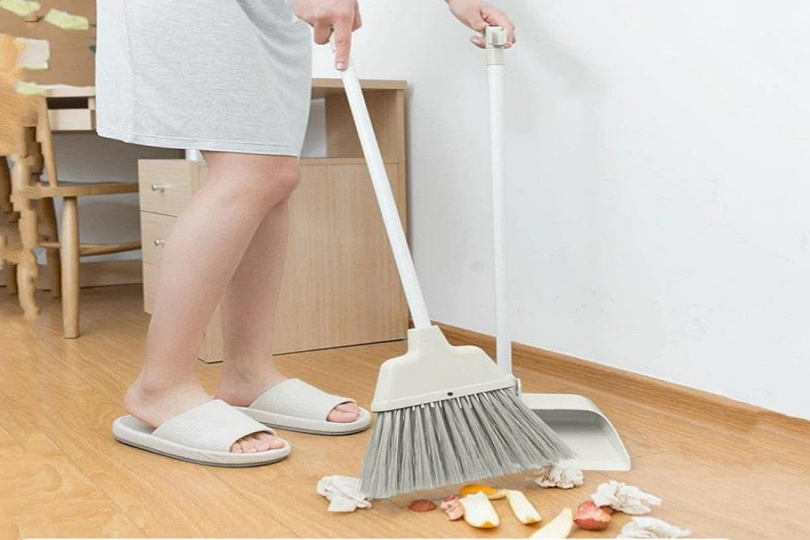
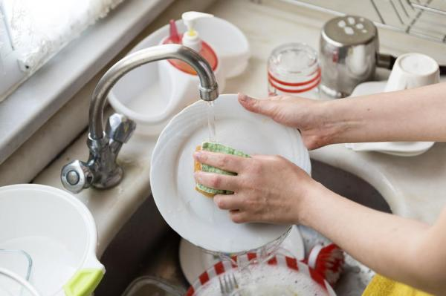
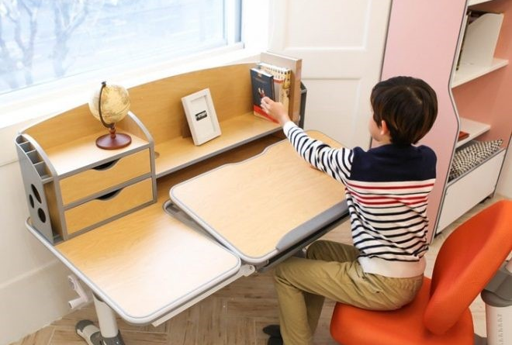
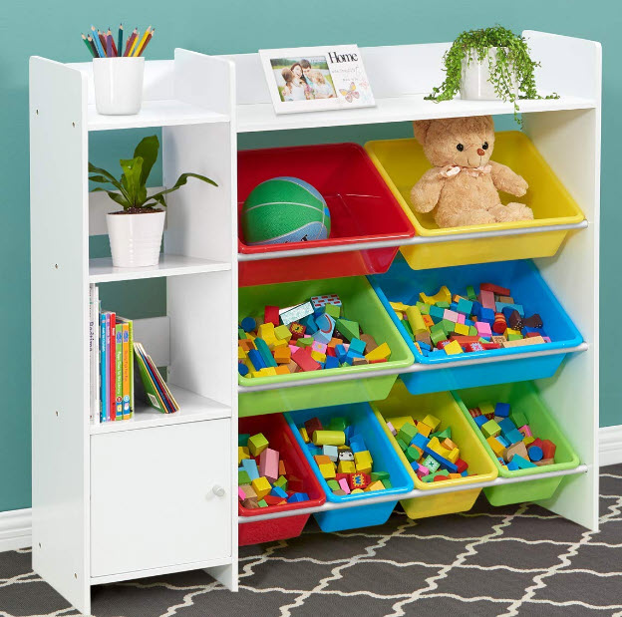
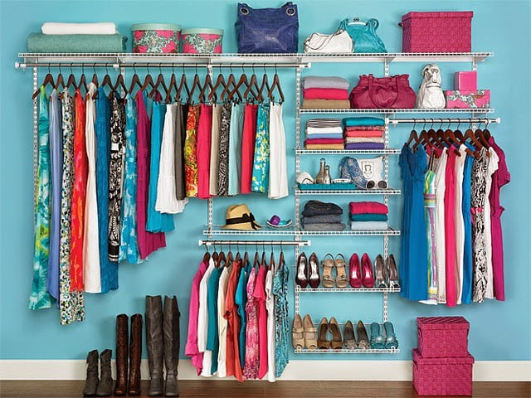
Những việc làm thể hiện thói quen ngăn nắp, gọn gàng sạch sẽ ở gia đình:

Slide 12
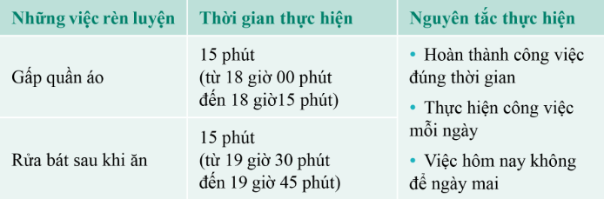
3. Rèn luyện thói quen ngăn nắp, gọn gàng, sạch sẽ.
Phân tích kế hoạch rèn luyện thói quen ngăn nắp, gọn gàng, sạch sẽ ở gia đình theo gợi ý dưới:

Slide 13
Bản kế hoạch này có những cột nội dung nào? Đã đầy đủ chưa?
Bản kế hoạch có các cột:
Những việc rèn luyện
Thời gian thực hiện
Nguyên tắc thực hiện
→ Bản kế hoạch tương đối đầy đủ, rõ ràng.

Slide 14
Cần bổ sung thêm cột nội dung nào cho bản kế hoạch?
Cần bổ sung thêm cột số thứ tự cho bản kế hoạch để có thể nắm rõ số lượng công việc cần làm trong một ngày.

Slide 15
Nội dung những việc cần rèn luyện, thời gian thực hiện, nguyên tắc thực hiện đã hợp lí chưa? Vì sao?
Nội dung những việc cần rèn luyện, thời gian thực hiện, nguyên tắc thực hiện là hợp lí.

Slide 16
Thảo luận nhóm
Thực hiện kế hoạch và báo cáo
Xây dựng kế hoạch rèn luyện thói quen ngăn nắp, gọn gàng, sạch sẽ ở gia đình.
Những việc làm em đã thực hiện được.
Những trở ngại em gặp phải.
Những điều em cần cải thiện, rèn luyện thêm.
Notes:
GV đánh giá, nhận xét kết quả, kết luận: Rèn luyện thói quen ngăn nắp, gọn gàng, sạch sẽ ở gia đình là một biểu hiện của lối sống văn minh, hiện đại.

Slide 17
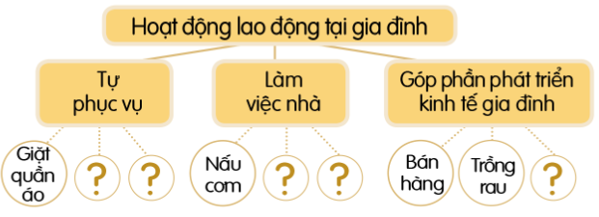
4. Tìm hiểu các hoạt động lao động trong gia đình.
Hãy liệt kê các hoạt động lao động trong gia đình bằng cách bổ sung nội dung vào phần gợi ý sau:

Slide 18
Những hoạt động lao động ở gia đình em.
Chia sẻ với bạn
Những người tham gia các hoạt động lao động.
Những hoạt động lao động em đã từng tham gia.
Notes:
- GV đánh giá, nhận xét kết quả, kết luận: Là một thành viên trong gia đình, mỗi người đều có thể tham gia các hoạt động lao động tuỳ theo lứa tuổi và sức khoẻ của mình.

Slide 19
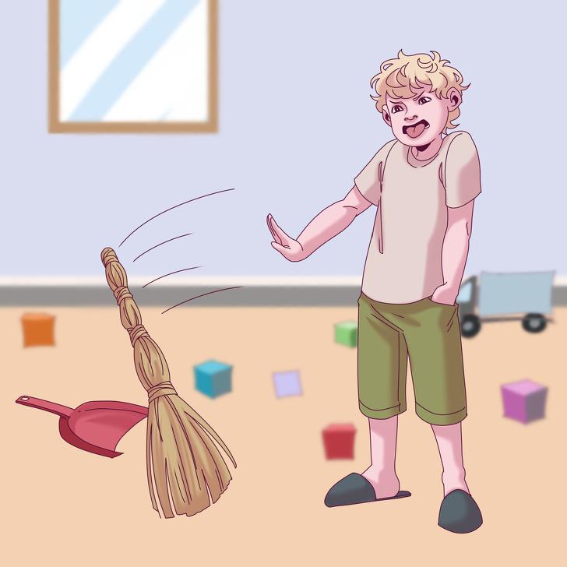
5. Trách nhiệm của em trong gia đình
Mỗi khi mẹ nhờ Nam làm việc nhà, Nam đều lấy lí do để từ chối. Nam thường nói rằng: “Con không biết làm, khi nào lớn con sẽ làm hết mọi việc”.

Slide 20
Trả lời câu hỏi sau
Lí do Nam từ chối việc nhà có hợp lí không? Vì sao?
Nếu là mẹ của Nam, mẹ sẽ suy nghĩ gì khi Nam nói như vậy?

Slide 21

Lí do Nam từ chối việc nhà là không hợp lí các công việc nhà đều tương đối đơn giản và bạn hoàn toàn có thể lựa chọn những công việc vừa sức để phụ giúp gia đình.
Mẹ Nam hẳn sẽ buồn hoặc không hài lòng vì Nam nói như vậy.

Slide 22
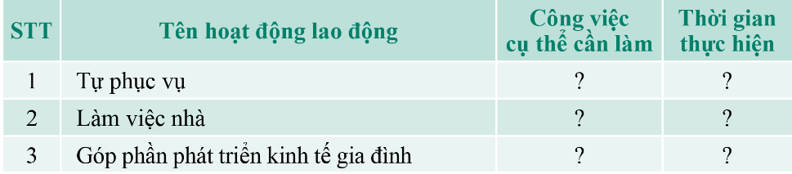
6. Xây dựng và thực hiện kế hoạch lao động trong gia đình
Hãy xây dựng kế hoạch lao động tại gia đình theo gợi ý trên.

Slide 23
Em làm việc nhà cùng các thành viên
Hãy chia sẻ nội dung kế hoạch đã xây dựng.
Thực hiện nhiệm vụ “Em làm việc nhà cùng các thành viên” và báo cáo kết quả bằng sản phẩm (video clip, hình ảnh, bài viết,…)

Slide 24

LUYỆN TẬP
Trình bày kế hoạch tham gia một số hoạt động lao động tại gia đình em trong năm học này.

Slide 25

VẬN DỤNG
Tìm hiểu và giới thiệu một tấm gương học sinh có kết quả nổi bật trong trường về học tập, lao động, tham gia văn nghệ, thể dục – thể thao.

Slide 26



HƯỚNG DẪN VỀ NHÀ
Ôn lại kiến thức đã học
Hoàn thành bài tập vận dụng
Chuẩn bị tiết sinh hoạt

Slide 27



CẢM ƠN CÁC EM
ĐÃ LẮNG NGHE BÀI GIẢNG!

